Slide 1
有収率低下要因となる
漏水への対策について
令和６年３月
大阪市水道局

Slide 2
１ 有収率低下の要因分析の結果と対策方針
ｘ
要因分析の結果
本市有収率が他の大都市と比較して低い要因は、「有収率向上緊急３か年計画^{※１}（令和2～4年度）」の検討で給水量分析^{※２}の各項目の精度を確認した結果、現在の技術で検知できない配水支管等の微小漏水、基幹管路の地下漏水であると考えられる。
対策方針
このような位置特定できない検知不能な漏水には、現在進めている管路更新で漏水のある管路を削減していくことが現実的な対応であり、更新路線を選定する際に「漏水の可能性が高い箇所であるか」についても一要素として考慮することを基本とする。
管路ごとの対応
◆基幹管路
「非顕在の漏水」に対しては、地下漏水の検知技術の情報収集や調査検討を行う。
「顕在化した漏水」に対しては、管路巡視^{※3}と即時修繕体制の構築により対応する。
◆配水支管等
「非顕在の漏水」のうち、微小漏水は管路更新で、地下漏水は計画的漏水調査^{※4}・修繕で対応。
「顕在化した漏水」に対しては即時修繕体制の構築により対応する。
※１ 令和２～4年度の取組はこちら：https://www.city.osaka.lg.jp/suido/page/0000597298.html
※２ 次ページ（３ページ）参照。
※３ 基幹管路は、地下漏水の段階で、発見・修繕する手段が無いことなどから顕在化した地上漏水対策として管路巡視対策を行う。
※４ 配水支管等については音聴調査、相関調査等調査手法が確立されており、地上漏水へ進展する前段階で検知、対応する。

Slide 3
１ 有収率低下の要因分析の結果と対策方針
ｘ
給水量分析とは
昭和51年9月4日の厚生省（現：厚生労働省）通知（前ページ※２）
「水道の漏水防止対策の強化について」に定める給水量の分類方法。
料金水量
（356,337千m³）
（89.9％）
令和４年度
給水量分析
（374,502千m³）
有収水量
分 水 量
（3,022千m³）
（ 0.8％）
（94.5％）
（363,709千m³）
そ の 他
（3,719千m³）
（ 0.9％）
有効水量
（91.6％）
メータ不感水量
（8,841千m³）
（ 2.2％）
無収水量
局事業用水量
（951千m³）
（ 0.2％）
配水量
（11,424千m³）
（398,463千m³）
（2.9％）
そ の 他
（1,631千m³）
（ 0.4％）
（100.0％）
（21,961千m³）
（5.5％）
調定減額水量
（5,00千m³）
（ 0.1％）
無効水量
漏 水 量
（21,461千m³）
（ 5.4％）

Slide 4
２ 要因分析（漏水の分類と漏水量分析）
ｘ
漏水の分類
現在の技術で検知できない漏水を「顕在化の有無」、「検知可否」の視点で区分した
図で示すと、赤枠の範囲となる。
漏水の種類 | 配水支管等（口径400㎜未満＋給水管） | 基幹管路（口径400㎜以上）
非顕在の漏水 | 微小漏水（計画的漏水調査^{※5}で検知不能） | 地下漏水 （微小漏水規模の漏水含む）⇒(3-1）
 | 地下漏水（計画的漏水調査^{※5}で検知可能）
顕在化した漏水 | 地上漏水 | 地上漏水
※5 計画的漏水調査：漏水音を直接聞き取って漏水検知する調査。配水支管（口径400mm未満）でのみ適用可能。
漏水量分析
合計漏水量
（21,461千m³,
5.4％）
検知した漏水件数などから
推計した漏水量と、
給水量分析上の漏水量には
乖離がある
検知できない
漏水量
（17,486千m³,
給水量
分析上の
漏水量
4.4％）
これが「微小漏水」で説明できるか
調査により確認
⇒（3-2～3-3）
計画的漏水調査で検知できた
地下漏水
（2,899千m³,
0.7％）
顕在化した地上漏水
（1,076千m³,
0.3％）

Slide 5
3-1 基幹管路の地下漏水検知技術の調査
ｘ
◆ 確立された漏水検知技術が存在しないため、水道ＩＣＴ情報連絡会^{※6}で新規技術の情報収集
◆ 工業用水道事業運営権事業での適用技術のモニタリングに基づく導入検討
・ 衛星画像による漏水把握
・・・ 地下水位の高い本市では精度確保できず適用困難
・ 高感度センサーでの漏水音捕捉
・・・ 漏水音は捕捉できるが今の技術で雑音との区別ができない
引き続き基幹管路の漏水検知の技術の確立に向けた調査研究を進める
※6 ICT(Information and Communication Technology)の水道事業への活用を推進するため、複数の水道事業体と
連携して設立した団体で、水道事業体のニーズを発信し、民間企業が保有する新技術の募集や、水道事業体と民間企業
との意見交換を行っている。

Slide 6
3-2 配水支管等の微小漏水の実態調査
ｘ
◆有収率向上緊急３か年計画での検討では、給水量分析ベースで給水量から漏水量を除く給水量
分析上の各項目（積上げで算出）を差し引いた結果としての「漏水量」の存在を推定。
◆今回調査では既存管路に流量計を設置し、配水支管等の微小漏水の実態を把握。
◆配水支管等の微小漏水以外の漏水要因が排除できる狭い範囲（２次配水ブロック）を対象に
下記の２種類の検証方法で微小漏水の有無と量を確認のうえ、対策を検討する。
Ⅰ水収支確認
Ⅱ最小流量法
ブロック最小流量期間は
水使用空白時間と
考えられる
各戸メータで
使用量を把握
M
配水管に流量計設置
流入量を把握
流
量
ブロック内流量の概念図
水使用空白時間の
流量＝微小漏水
と考える
m
m
m
m
m
m
m
m
時間
M
M
各需要家の水使用概念図
m
m
m
m
A宅
地上・地下漏水は
事前に調査、修繕
m
この状態での
流入量－使用量
＝微小漏水と考える
B宅
水使用
空白時間
C宅
時間

Slide 7
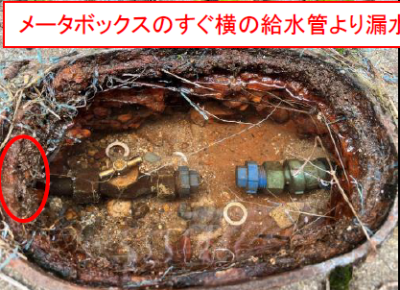
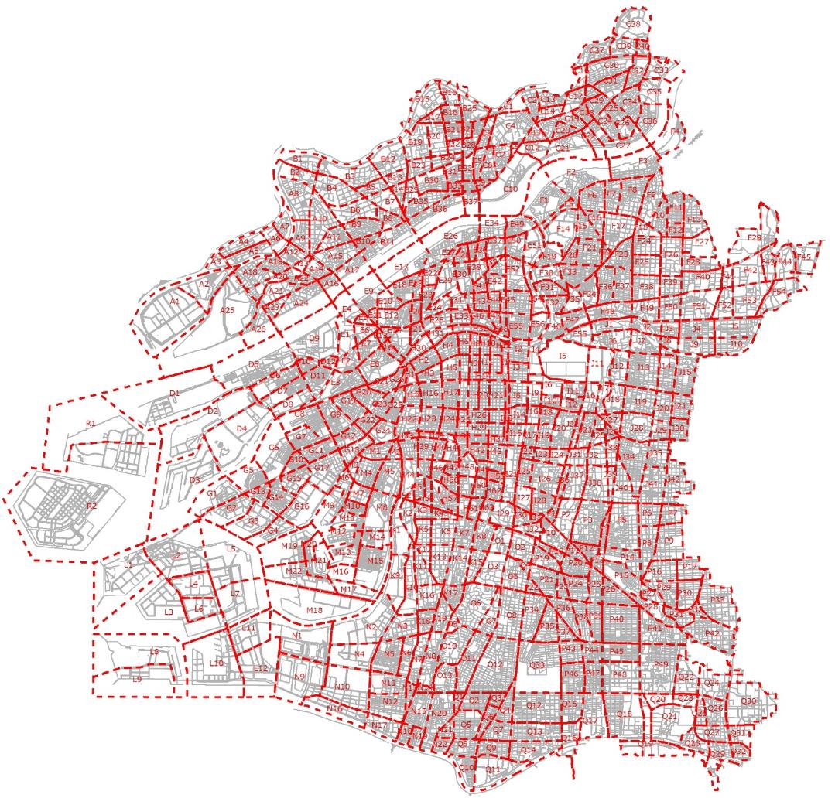
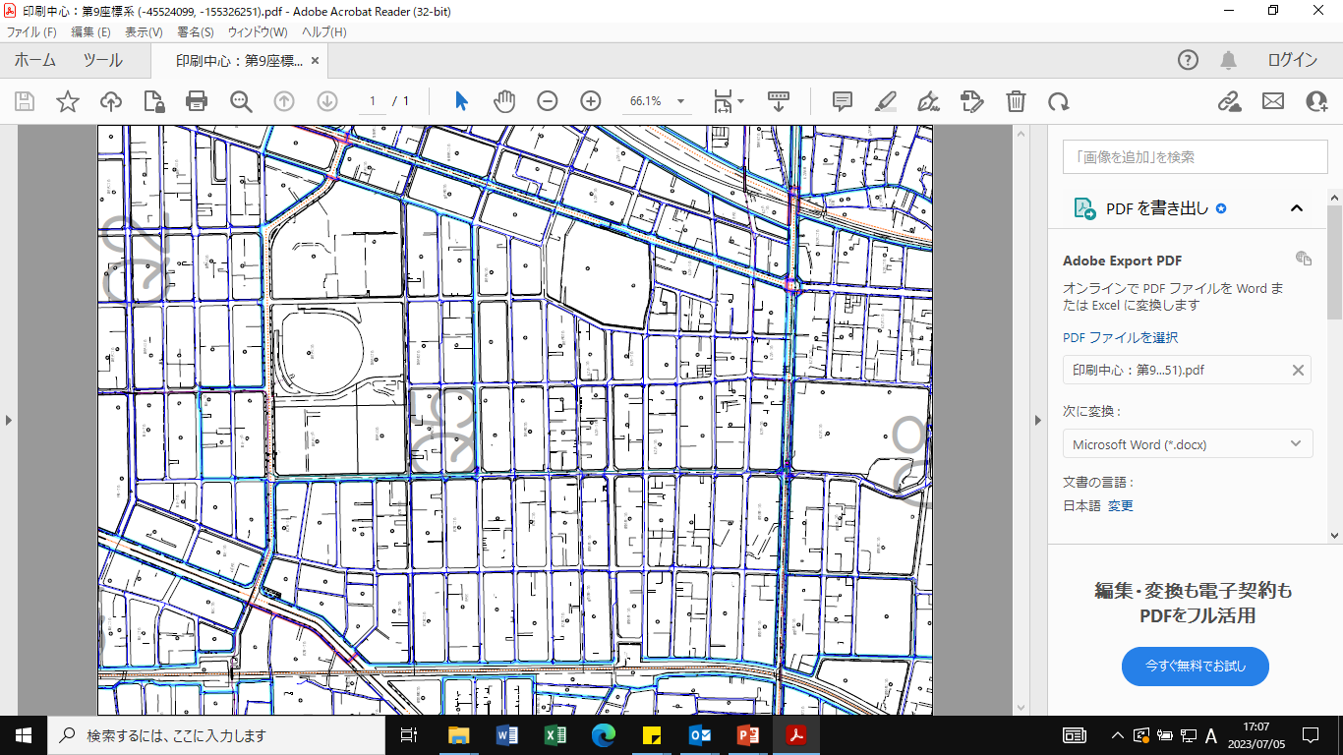
3-2 配水支管等の微小漏水の実態調査
◆微小漏水のみの状態の確保が可能（中大口径管や河底横断管による漏水影響が地理的に存在しない）で
土地利用が一般的かつ全管種が網羅的に含まれる代表的な２次配水ブロック（下記参照）を抽出。
◆事前に計画的漏水調査を行い、地下漏水^{※7}を修繕し、微小漏水のみの状態となってから、下記Ⅰ、Ⅱの
方法で検証。
メータ１次側のナット等から微量の漏水
この先配水管
この先民地
ブロック内
水収支の確認
メータ引揚済
※7 事前の漏水調査で発見された地下漏水
理論上、微小漏水の規模はこれ以下
⇒微小漏水は極めて規模が小さい
調査対象ブロック（2,400戸、46ha）
主な流向
注入点4箇所
（流量計設置）
測定調査Ⅰ、Ⅱのいずれにおいても推定漏水量約 ５％ を確認
Ⅰ 水収支確認（流入量－使用量＝漏水量）
Ⅱ 最小流量法（水使用のない時間帯の最小流量＝漏水量）
7

Slide 8
3-3 配水支管等の微小漏水の実態調査に基づく漏水量の分析
給水量分析との比較
ｘ
◆給水量分析により漏水率を約５％と推計したが、測定調査により約5%を実測できた。
下図のように検知ないし顕在化した漏水は1%であり、大半の漏水は「微小漏水」と考えられる。
合計漏水量
（21,461千m³,
5.4％）
小
大
これまで把握できてい
なかった漏水量
（17,486千m³,
配水支管
等の
微小漏水
約５％
給水量
分析上の
漏水量
4.4％）
個々の
漏水規模
漏水全体に
占める量
計画的漏水調査
で検知できた地下漏水
大
顕在化した地上漏水
（2,899千m³,
0.7％）
小
（1,076千m³,
0.3％）
微小漏水の特徴
◆ 全市漏水率は約5％で、微小漏水が多くを占める^{※8}と考えられる。
◆ １件あたりの漏水規模は極めて小さく、位置特定が難しい。
◆ 微小漏水は漏水調査で検出できないレベルであり、水使用への影響は小さい。
※8 流量計、各戸メータとも±２％程度の技術的限界による誤差あり。

Slide 9
４ 今後の漏水への対策 －管路更新時の路線選定への反映－
基本方針
ｘ
◆現在進めている管路更新を着実に進めていくことによって、漏水箇所のある管路を削減していくことが有収
率の向上に向けた現実的な対応である。
◆管路更新の対象路線を選定する際に、有収率が低い要因なっている漏水箇所のある管路であるかどうか
を選定の一要素とすることによって、漏水箇所のある管路をより一層減らしていく。
具体的取組
ｘ
◆漏水の８割は配水支管等の微小漏水で占められており、位置特定できないため管路更新で対応。
漏水の多い鋳鉄管、鉛管の取替は継続し、路線選定時はVP分岐が多い路線を選択する。
◆令和４年度 管種別漏水実績より（付属設備（弁栓類等）の漏水除く）
管 種 |  | CIP 鋳鉄管 | DCIP ダク管 | VP^{※9} 塩ビ管 | HIVP^{※10} 塩ビ管 | SP 鋼管 | LP 鉛管 | その他
配水管 | 延長当り漏水件数(件/km) | 0.102 | 0.006 | 0.141 | 0.013 | 0.027 | － | －
 | 漏水修繕件数構成比(％) | 40 | 31 | 22 | 4 | 3 | － | －
給水管 | 漏水修繕件数構成比(％) | － | － | 18 | 15 | － | 64 | 3
※9 VP : 硬質ポリ塩化ビニル管
※10 HIVP : 耐衝撃性硬質塩化ビニル管
9

Slide 10
５ 今後の漏水への対策 －日常管理対策の項目整理－
ｘ
◆漏水の種類と規模は以下のとおり
漏水規模/件
全体漏水量
・ 検知できない漏水
① 計画的漏水調査で検知できない配水支管等の微小漏水
② 検知方法が確立できていない基幹管路の地下漏水
小
大
・ 検知できる漏水
③ 非顕在だが計画的漏水調査で検知できる
配水支管等の地下漏水
④ 顕在化している地上漏水（基幹管路、配水支管とも）
大
小
ｘ
◆それぞれの漏水に対し、以下のように対応する。
① 微小漏水
：
位置特定ができないため、現在進めている管路更新を着実に実施し対応する。
最も漏水量が多いため、有収率向上対策としては最も効果的。
②,③ 地下漏水
：
②基幹管路 漏水検知技術開発に取り組む。
③配水支管等 計画的漏水調査に取り組み、発見した漏水は即時修繕する。
④ 地上漏水
：
即時修繕体制を構築し、特に基幹管路は巡視を行い早期発見に努める。
②～④全体の漏水量は①ほど多くないため、有収率向上対策としては①ほど効果的で
ないが、漏水による水使用や社会への影響抑制のため、適切に対応する。
◆漏水対策をまとめると、以下のとおりとなる。
・ 検知できる漏水は即時修繕し、検知できない漏水は技術開発とともに以下に示す対策に取り組む。
・
配水支管等の微小漏水対策として、漏水リスクの高い管路(漏水が多い管種やVP分岐の有無)と
いう要素を路線選定時に考慮しつつ、管路更新を進める。

Slide 11
６ 今後の漏水への対策 －全体概念図－
ｘ
更新の実施
漏水箇所のある管路を削減していくことが有収率の向上に向けた現実的な対応
漏水の多い管種の有無等を考慮して管路更新路線を選定
日常管理対策（点検、修繕）
漏水の種類 | 配水支管等 | 基幹管路
非顕在の漏水
顕在化した漏水
①
②
微小漏水対策
（日常管理対策なし；管路更新で対応）
地下漏水対策
地下漏水の
検知技術開発
③
地下漏水対策
計画的漏水調査および修繕
④
④
地上漏水対策
即時修繕体制の構築
管路巡視
④
即時修繕体制の構築
全ての漏水に対して、効率的に漏水リスク低減対策を実施

